Slide 1
Виявлення потреб представників охорони здоров’я в області кліматичного обслуговування Доповідач – керівник проектної групи в ОНМедУ, доцент Шаблій Т.П.

Slide 2
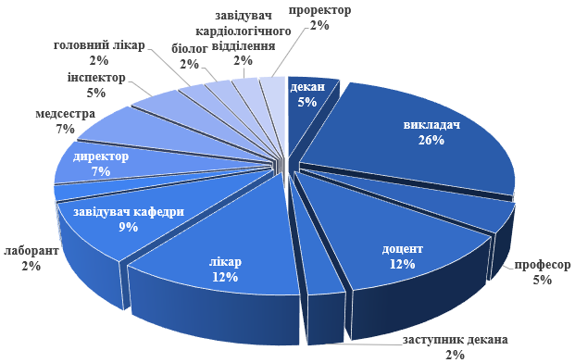
Посади, які обіймають опитувані особи

Slide 3
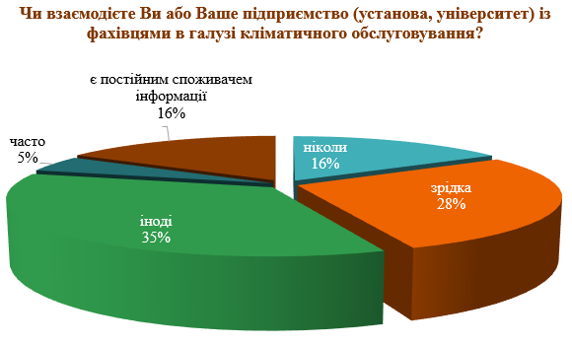
Професорсько-викладацький персонал
Адміністративний персонал
середній медичний персонал
Лікарський персонал
Науково-технічний персонал

Slide 4
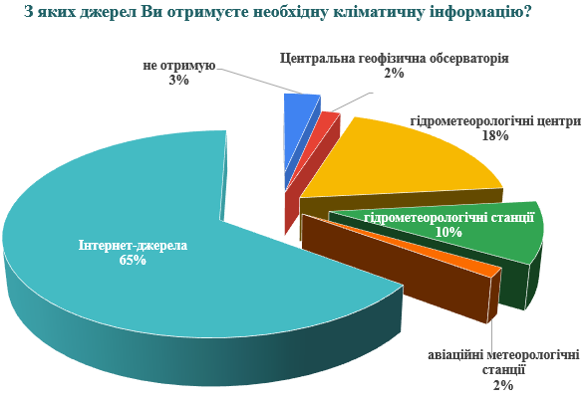

Slide 5
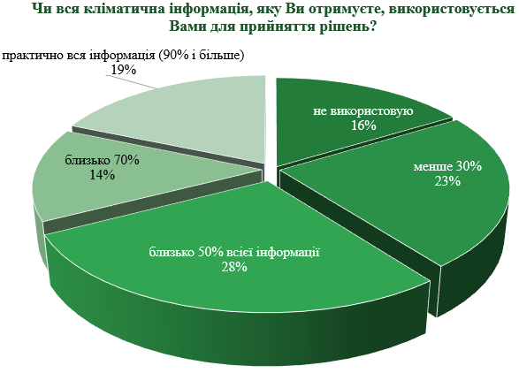
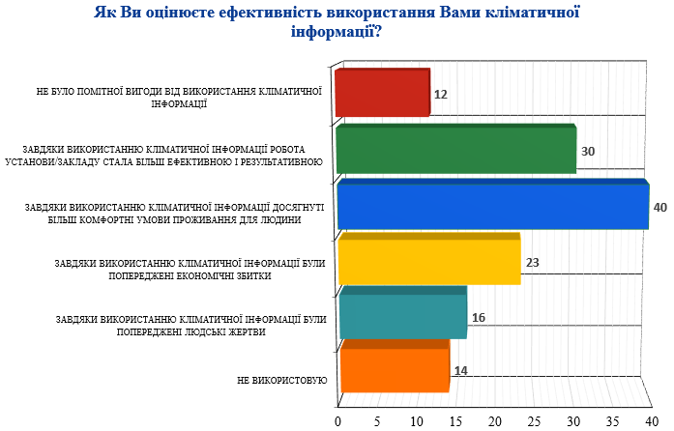
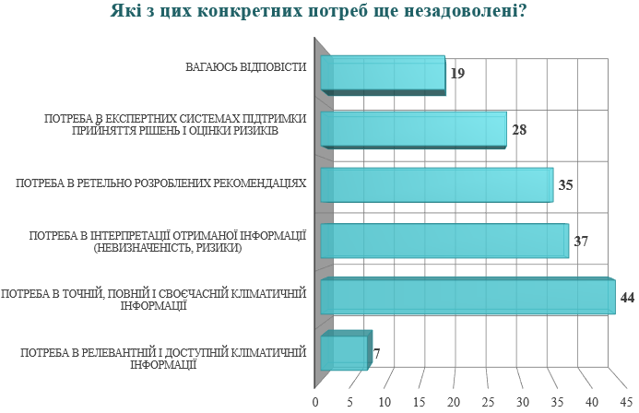

Slide 6
Які з потреб незадоволені?
викладачі
керівники
лікарі
середній медичний персонал
науково-технічні співробітники

Slide 7
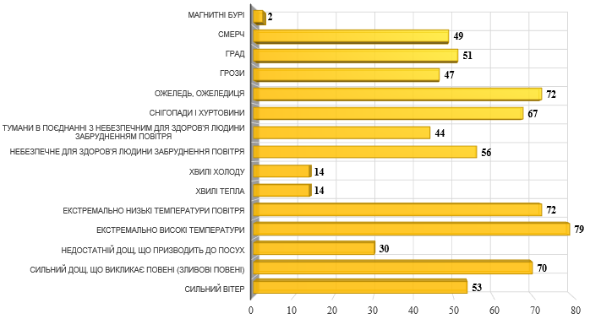
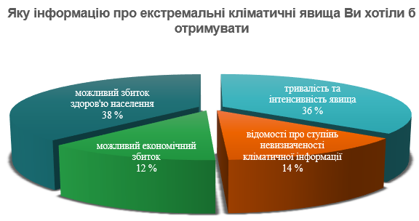
Відомості про повторюваність або інтенсивність яких екстремальних явищ необхідні Вам на основі історичних та/або прогностичних даних?
Адміністративний персонал

Slide 8
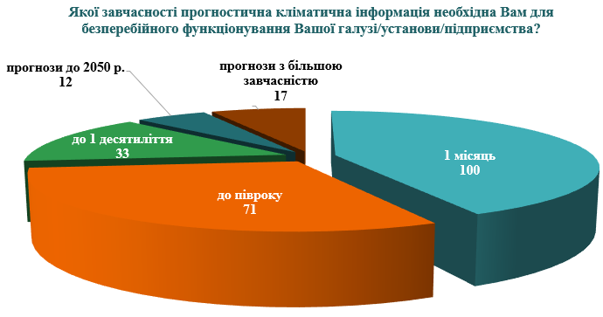

Slide 9
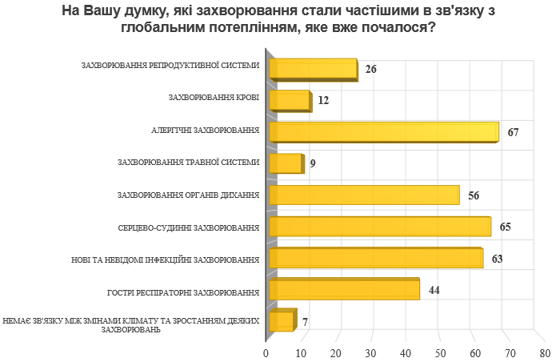
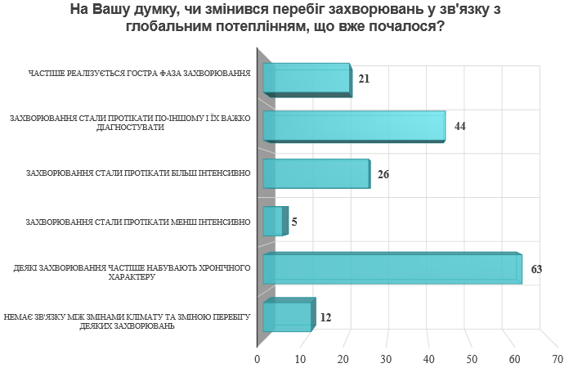

Slide 11
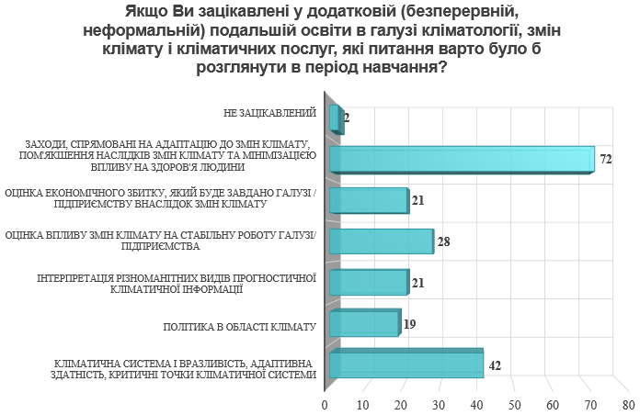

Slide 12
Попередні висновки аналізу анкетування
1. Фахівцям галузі охорони здоров'я необхідні базові
знання з основ кліматології, які дозволять
інтерпретувати кліматичну інформацію, прогнозувати
вплив кліматичних факторів на здоров'я уразливих
груп населення і призначати заходи мітігаціі
і профілактики ускладнень
2. Для підвищення стійкості національної системи охорони
здоров'я до поточного і майбутніх кліматичних викликів
підвищення кваліфікації лікарів-курсантів має проводитися
на основі трансдисциплінарного підходу, із залученням до
розробки курсів і їх викладання, фахівців кліматологів

Slide 13
Попередні висновки аналізу анкетування
3. Навчальний курс повинен включати результати
навчання, спрямовані на інтерпретацію кліматичної
інформації, аналіз екстремальних кліматичних
індексів (моделювання), сучасні методики
моніторингу впливу екстремальних погодних умов
і стихійних лих на здоров'я людини, комунікацію з
експертами служби кліматичних сервісів
(оповіщення і прогнозу)
4. Для отримання релевантної кліматичної інформації
необхідно розробити комунікаційну платформу для
різних типів споживачів і верств населення

Slide 14
Дякую за увагу!

